Slide 1
Бюджет 2020 и плановый период 2021 - 2022
Городской округ Котельники Московской области

Slide 2
Основные понятия
Граждане –
как налогоплательщики,
как потребители муниципальных услуг – должны быть уверены в том, что передаваемые ими в распоряжение государства средства используются прозрачно и эффективно, приносят конкретные результаты, как для
общества в целом, так и для
каждой семьи, для каждого человека
Бюджет –форма образования и расходования денежных средств, предназначенных для финансового обеспечения задач и функций местного самоуправления
Межбюджетные отношения –взаимоотношения между публично-правовыми образованиями по вопросам регулирования бюджетных правоотношений, организации и осуществления бюджетного процесса
Межбюджетные трансферты –средства, предоставляемые одним бюджетом бюджетной системы Российской Федерации другому бюджету
Расходы бюджета -выплачиваемые из бюджета денежные средства
Профицит бюджета -
превышение доходов бюджета над его расходами
Доходы бюджета -поступающие в бюджет денежные средства
Дефицит бюджета -
превышение расходов бюджета над его доходами

Slide 3
Основные показатели социально-экономического развития
Показатели | Единицы измерения | Факт |  | План | Прогноз | Прогноз
 |  | 2018 | 2019 | 2020 | 2021 | 2022
Объем отгруженных товаров собственного производства, выполненных работ и услуг собственными силами по промышленным видам деятельности | млн.руб. в ценах соответствующих лет | 10 881,6 | 11 007,3 | 11 131 | 11 256,3 | 11 382,8
Темп роста отгруженных товаров собственного производства, выполненных работ и услуг собственными силами по промышленным видам деятельности | процент к предыдущему году | 118,1 | 101,2 | 101,1 | 101,1 | 101,1
Инвестиции в основной капитал за счет всех источников финансирования | млн.руб. в ценах соответствующих лет | 12 881,89 | 13 320,50 | 13 707,70 | 14 109,20 | 14517,3
Индекс физического объема инвестиций | процент к предыдущему году | 108,7 | 98,4 | 98,8 | 98,8 | 98,8
Индекс потребительских цен в среднем за год | процент к предыдущему году | 105,3 | 108,1 | 113,1 | 116,9 | 121,5
Оборот розничной торговли | млн.руб. в ценах соответствующих лет | 69 728 | 79 979,1 | 86 588,1 | 93 473,7 | 100 809,7
Индекс физического объема инвестиций | процент к предыдущему году | 107,5 | 106,6 | 104,3 | 103,9 | 103,8
Объем платных услуг населению | млрд.руб. | 1 744,9 | 1 812,9 | 1 896,2 | 1 975,8 | 2 062,7
Индекс физического объема платных услуг | процент к предыдущему году | 104,7 | 108,5 | 112,0 | 115,3 | 118,3
Среднегодовая численность населения | человек | 45 816 | 47 312 | 48 398 | 49 572 | 50 868
Естественный прирост населения за год | человек | 83 | 146 | 125 | 115 | 110
Миграционный прирост населения за год | человек | 1 811 | 952 | 949 | 1 159 | 1 207

Slide 4
Основные задачи и приоритеты бюджетной политики
Реализация Указов и поручений Президента РФ
Исполнение поручений Губернатора Московской области
Исполнение поручений Главы городского округа Котельники
Открытость и прозрачность бюджетных данных
Планирование расходов в рамках муниципальных программ
Повышение эффективности бюджетных расходов
Обеспечение в приоритетном порядке социально-значимых расходов

Slide 5
Основные параметры бюджета млн.руб
2019
2020
2021
2022
ДОХОДЫ
1 642
1 786
2 944
2 979
РАСХОДЫ
1 694
1 880
2 963
3 005
ДЕФИЦИТ
+ 21
- 94
- 45
- 78
Муниципальный долг
100
40
134
179

Slide 6
Структура доходов бюджета 2020

Slide 7
Структура доходов бюджета тыс.руб.
Наименование доходов | Отчетный 2019 год | Текущий 2020 год | Плановый период
 |  |  | 2021 год | 2022 год
Налог на доходы физических лиц | 294 653,6 | 323 249,6 | 323 359,2 | 323 359,2
Акцизы | 3 750,3 | 3 923,2 | 4 165,0 | 4 165,0
Налоги на совокупный доход | 179 530,2 | 194 535,4 | 196 076,2 | 196 076,2
Налог, взимаемый в связи с применением упрощенной системы налогообложения | 130 447,0 | 142 244,7 | 142 726,2 | 142 726,2
Единый налог на вмененный доход | 45 381,0 | 47 381,0 | 48 400,0 | 48 400,0
Налог, взимаемый в связи с применением патентной системы налогообложения | 3 690,2 | 4 909,7 | 4 950,0 | 4 950,0
Налоги на имущество | 332 025,1 | 330 644,2 | 332 405,0 | 332 405,0
Налог на имущество физических лиц | 27 490,0 | 29 398,7 | 29 500,3 | 29 500,3
Земельный налог | 304 535,1 | 301 245,5 | 302 904,7 | 302 904,7
Государственная пошлина | 2 200,0 | 3 082,5 | 3 000,0 | 3 000,0
Доходы от использования имущества, находящегося в муниципальной собственности | 149 649,1 | 175 110,4 | 171 710,0 | 171 710,0
Арендная плата за землю | 133 945,0 | 154 665,0 | 151 160,0 | 151 160,0
Аренда имущества | 6 200,0 | 6 350,0 | 6 350,0 | 6 350,0
Прочие доходы от использования | 9 504,1 | 14 095,4 | 14 200,0 | 14 200,0
Доходы от продажи земли и имущества | 3 800,0 | 2 320,0 | 2 400,0 | 2 400,0
Платежи при пользовании природными ресурсами | 200,0 | 264,0 | 264,0 | 264,0
Штрафы, санкции, возмещение ущерба | 1 350,0 | 1 340,0 | 1 570,0 | 1 570,0
Прочие неналоговые доходы | 23 951,2 | 5 645,9 | 5 650,0 | 5 650,0
Итого собственных доходов | 991 109,5 | 1 040 115,2 | 1 040 599,4 | 1 040 599,4
Безвозмездные поступления | 723 614,0 | 746 037,8 | 1 903 580,3 | 1 939 096,1
ИТОГО | 1 714 723,5 | 1 786 153,0 | 2 944 179,7 | 2 979 695,5

Slide 8
Основные источники собственных доходов бюджета 2020
1 040,1

Slide 9
Удельный объем налоговых и неналоговых доходов бюджета на душу населения тыс.руб.
Муниципальное образование | Численность населения (чел) | Сумма налоговых и неналоговых доходов | В расчете на 1 жителя
Котельники | 46 763 | 1 040 115,20 | 22,24
Люберцы | 324 610 | 5 495 033,10 | 16,92
Лыткарино | 58 606 | 891 369,6 | 15,20
Дзержинский | 56 257 | 927 565,3 | 16,48

Slide 10
Предоставление налоговых льгот физическим лицам на территории городского округа Котельники Московской области (выпадающие доходы) тыс. руб.
1 181
931
8 840
6 728
Помимо мер социальной поддержки, физические лица получают льготы по уплате имущественных налогов, установленных Налоговым кодексом Российской Федерации, законом Московской области, нормативными правовыми актами муниципального образования

Slide 11
Структура расходов бюджета
МУНИЦИПАЛЬНЫЕ ПРОГРАММЫ
1 843 млн.руб.
НЕПРОГРАММНЫЕ
РАСХОДЫ
37 млн.руб.

Slide 12
Расходы бюджета в разрезе муниципальных программ
Наименование программы | Объем финансирования на 2019 год | Объем финансирования на 2020 год | Объем финансирования на 2021 год | Объем финансирования на 2022 год
Муниципальная программа «Здравоохранение» | 7 635,0 | 2 700,0 | 3 000,0 | 3 100,0
Муниципальная программа «Культура» | 107 784,8 | 92 952,3 | 116 262,0 | 169 282,5
Муниципальная программа «Образование» | 581 919,4 | 695 090,5 | 701 061,5 | 674 319,5
Муниципальная программа «Социальная защита населения» | 24 845,9 | 27 002,0 | 28 781,1 | 28 408,0
Муниципальная программа «Спорт» | 140 012,5 | 123 906,0 | 121 279,0 | 121 279,0
Муниципальная программа «Развитие сельского хозяйства» | 0 | 772,0 | 772,0 | 772,0
Муниципальная программа «Экология и окружающая среда» | 390,0 | 1 830,0 | 1 830,0 | 1 830,0
Муниципальная программа «Безопасность и обеспечение безопасности жизнедеятельности населения» | 29 580,2 | 30 513,0 | 29 996,0 | 30 348,0
Муниципальная программа «Жилище» | 9 793,5 | 15 100,8 | 27 762,8 | 6 658,8
Муниципальная программа «Развитие инженерной инфраструктуры и энергоэффективности» | 3 151,6 | 6 895,0 | 5 145,0 | 5 145,0
Муниципальная программа «Предпринимательство» | 1 611,6 | 1 000,0 | 1 000,0 | 1 000,0
Муниципальная программа «Управление имуществом и муниципальными финансами» | 297 805,7 | 306 100,0 | 263 456,0 | 265 456,0
Муниципальная программа «Развитие институтов гражданского общества, повышение эффективности местного самоуправления и реализации молодежной политики» | 13 418,5 | 23 438,0 | 19 718,0 | 20 013,0
Муниципальная программа «Развитие и функционирование дорожно-транспортного комплекса» | 22 809,9 | 42 689,0 | 28 392,0 | 19 105,0
«Муниципальная программа «Цифровое муниципальное образование» | 48 756,4 | 68 596,0 | 57 683,0 | 73 471,0
Муниципальная программа «Архитектура и градостроительство» | 0 | 1 011,0 | 911,0 | 911,0
Муниципальная программа «Формирование современной комфортной городской среды» | 231 409,7 | 304 320,4 | 178 594,4 | 194 631,3
Муниципальная программа «Строительство объектов социальной инфраструктуры» | 132 537,6 | 100 001,0 | 1 340 802,0 | 1 358 029,0
Итого | 1 653 462,3 | 1 843 917,0 | 2 926 445,8 | 2 973 759,1

Slide 13
Расходы на реализацию муниципальных программ
млн.руб

Slide 14
Информация о расходах бюджета с учетом интересов целевых групп пользователей
Наименование меры социальной поддержки | Количество получателей в 2019 году | Объем расходов, тыс. руб. | Количество получателей в 2020 году | Объем расходов, тыс. руб.
Возмещение расходов за найм (поднайм) жилых помещений врачам государственных учреждений здравоохранения городского округа Котельники Московской области | 11 | 2 237,0 | 16 | 2 700,0
Предоставление гражданам субсидий на оплату жилого помещения и коммунальных услуг, в том числе на предоставление гражданам субсидий на оплату жилого помещения и коммунальных услуг | 811 | 12 447,0 | 801 | 11 985,0
Оказание государственной поддержки молодым семьям в виде социальных выплат на приобретение жилого помещения или строительство индивидуального жилого дома | 1 | 1 158,8 | 1 | 2 002,0
Предоставление жилых помещений детям-сиротам и детям, оставшимся без попечения родителей, лицам из их числа по договорам найма специализированных жилых помещений | 2 | 7 911,0 | 3 | 12 663,0
Выплаты ежегодной материальной помощи ко дню: Пожилых людей, Освобождения узников фашистских лагерей, Жертвам политических репрессий, Инвалидов, Защитника Отечества, Победы и т.д.) | 2 054 | 2 015 | 2055 | 2 064,0
Компенсация родительской платы за присмотр и уход за детьми, осваивающими образовательные программы дошкольного образования в организациях, осуществляющих образовательную деятельность | 1866 | 15 415,0 | 2355 | 18 475,0

Slide 15
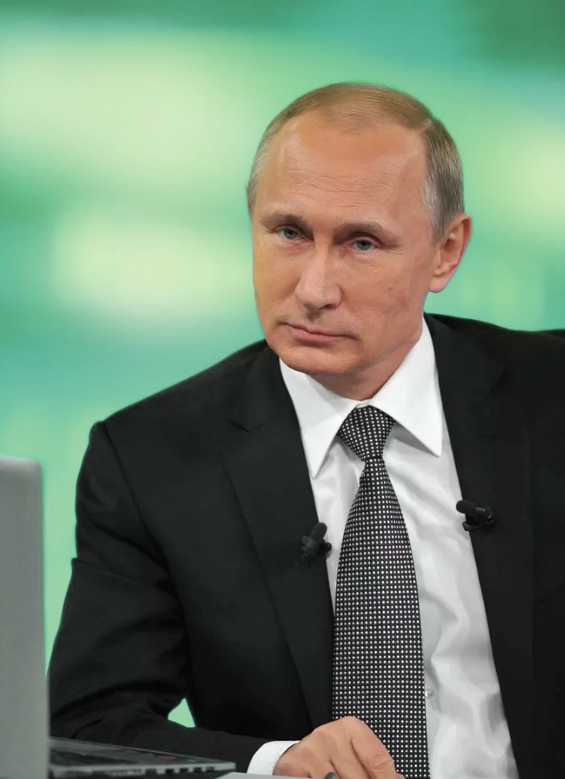
Федеральные проекты реализуемые на территории города Котельники
Цифровое государственное управление
Цифровая образовательная среда
Содействие занятости женщин – создание условий дошкольного образования для детей в возрасте до трех лет
Формирование комфортной городской среды
Современная школа

Slide 16
Современная школа (общественно значимый проект)
Проектирование и строительство «Воспитательно-образовательного комплекса», включающиего в себя среднюю общеобразовательную школу на 2100 мест и детский сад на 350 мест в микрорайоне Опытное поле
в 2020 – 100 миллионов рублей,
в 2021 – 1 миллиард 340 миллионов,
в 2022 – 1 миллиард 318 миллионов;
Ввод в эксплуатацию – 2022 год

Slide 17
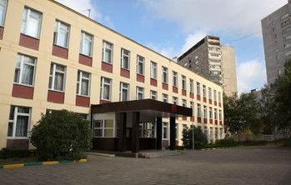
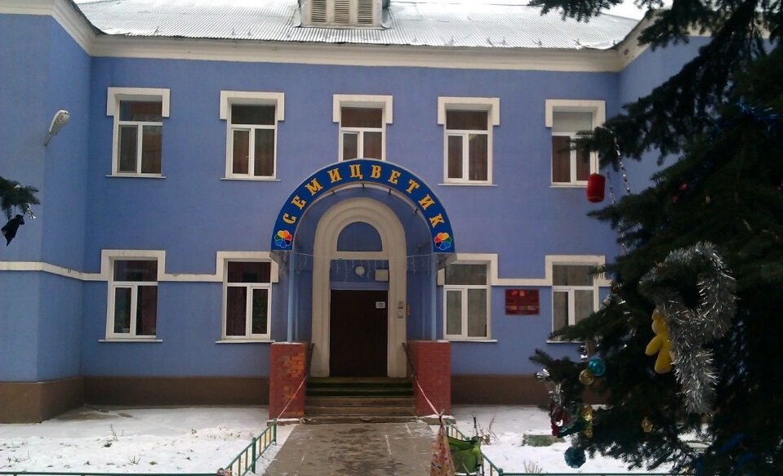
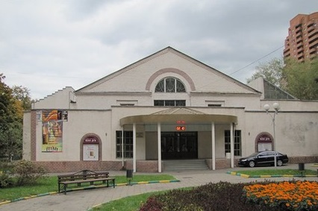
Другие общественно значимые проекты, реализуемые на территории города
Ремонт фасада и кровли школы №1
в мкр.Силикат
2020 год - 13 миллионов рублей
Окончание работ– 2020 год
Капитальный ремонт детского сада «Семицветик»
2021 год – 27,5 миллионов рублей
Окончание работ– 2021 год
Капитальный ремонт Дома культуры «БЕЛАЯ ДАЧА»
2021 год – 40 млн.руб
2022 год – 93 млн.руб
Окончание работ– 2022 год

Slide 18
Контактная информация
Администрация городского округа Котельники Московской области
140055, Московская область, г.Котельники, ул. Дзержинское шоссе, д.5/4
8-495-554-45-08
8-495-559-31-11 (факс)
Управление финансов
8-495-559-97-55, 8-495-553-70-77
e-mail: fko.kotel@yandex.ru
График работы финансового органа: 9:00 - 18:00 пн-пт.
Часы приема: 15:00 – 18:00 пн-пт

